Slide 1

Sharpest++
(Chapter 2 - Basic Statement)
Notes:
Summary by nErumin(@Github)

Slide 2

Item 1. 개요
C++에서 사용할 수 있는 대부분의 Statement는 C와 동일하거나 유사하다.
결국, C++이 최초에는 C에서 파생된 언어이기 때문이다.
기존 기능에 C++만의 기능을 추가한 Statement도 존재한다.

Slide 3
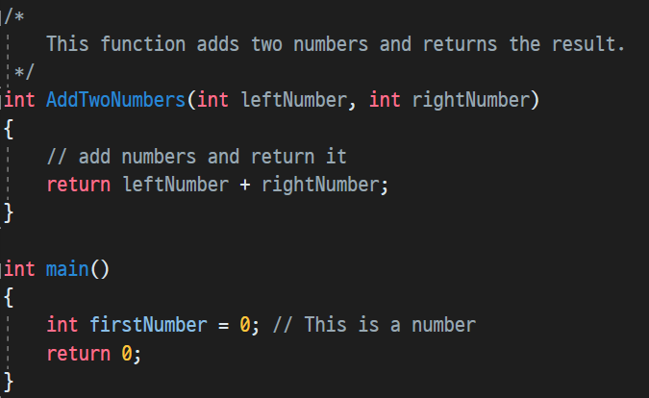
Item 2. 주석(Comment)
C++에서 주석을 작성하는 방법은 C와 동일하다.

Slide 4
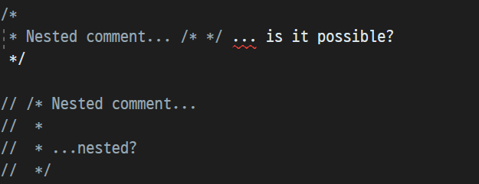
Item 2. 주석(Comment)
주석을 작성할 때 주의할 점?
다중 라인 주석은 중첩할 수 없다.
Notes:
아래 중첩 코멘트는 ‘//’ 에 의해 ‘/* */’가 결과적으로 무시되고 있음을 보여준다. (즉, ‘/* */’는 주석으로 인식되지 않는다.)

Slide 5
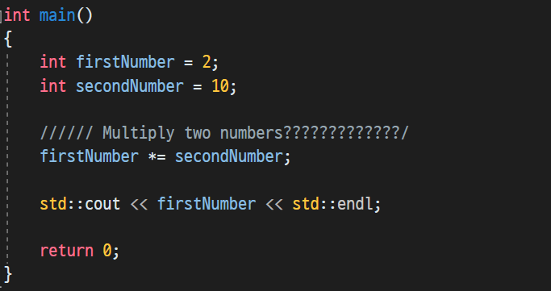
Item 2. 주석(Comment)
Q. 아래 코드의 실행 결과는 무엇일까?
Notes:
2가 출력된다. (삼중자가 활성화되어 있다는 가정하에)
(이중자/삼중자는 특수문자를 위한 키가 부족하거나, 몇몇 텍스트 편집기에서 특수문자를 예약 문자로 활용했기 때문에 사용되었다. C++17 이후에는 사용 불가능.)
(Exceptional C++ Style – Item 32)

Slide 6
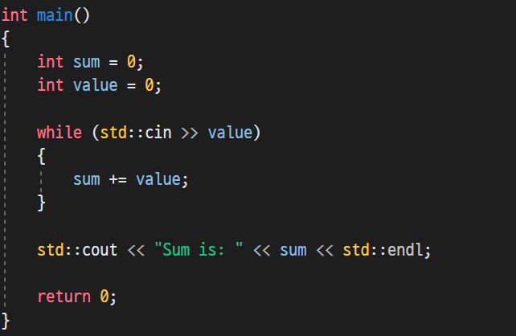
Item 3. 제어문
while 문의 사용 방법은 C와 동일하다.
Notes:
do-while문도 동일하다.
조건에 istream을 사용하면 스트림이 유효한지 검사하게 된다.

Slide 7
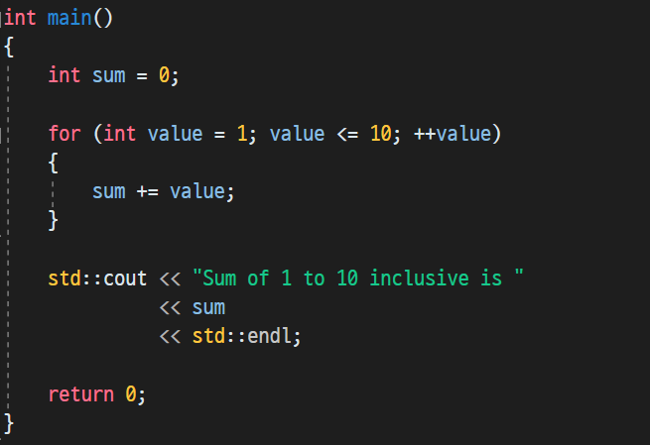
Item 3. 제어문
for 문의 사용 방법은 C와 동일하다.

Slide 8
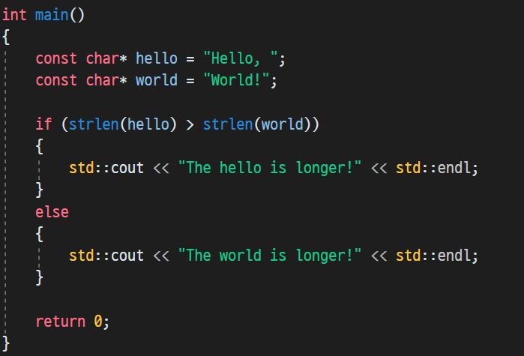
Item 3. 제어문
if 문의 사용 방법은 C와 동일하다.

Slide 9
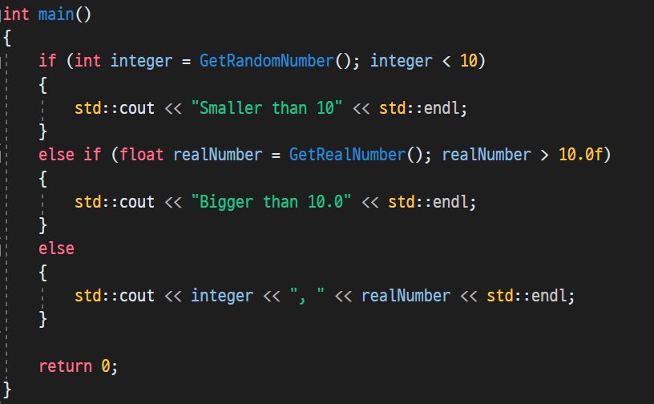
Item 3. 제어문
if 문에서 사용할 변수를 조건문에서 정의하는 것이 가능하다. (C++17)
Q. 이 기능이 왜 필요할까?
Notes:
if 문을 위한 변수는 if 문에서만 보이게 하기 위해서. (이름 오염 방지)
변수가 보이기 시작하는 시점은 변수가 정의된 이후에 정의된 else-if/else 문이다.
(예를 들면, 위 코드에서 integer 변수는 다 보이지만, realNumber 변수의 경우 첫 if 블록 내에서는 보이지 않는다.)

Slide 10
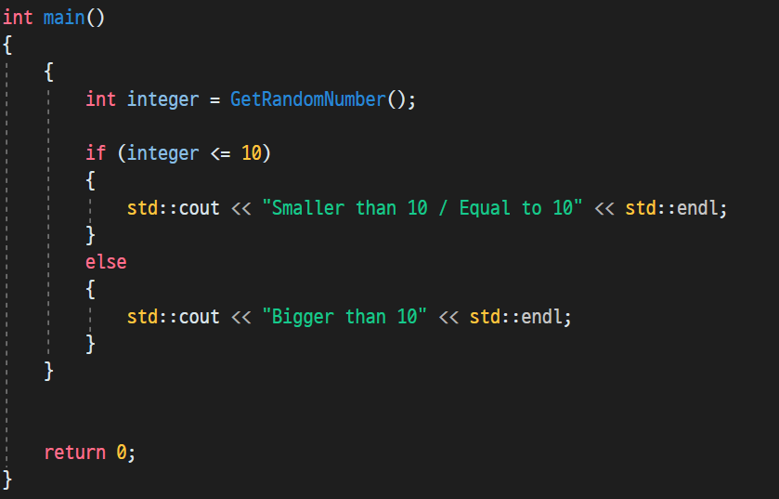
Item 3. 제어문
Q. 이전에는 어떻게 해야 했을까?
Notes:
완벽하게 동일한 것은 아니다.

Slide 11
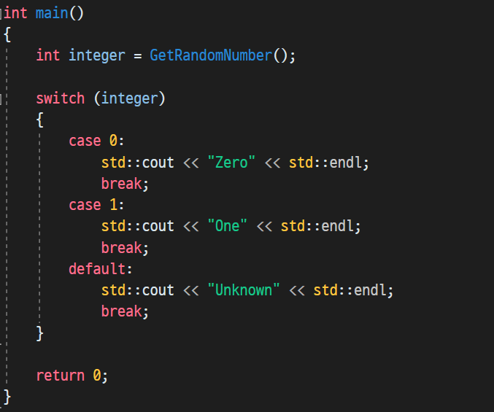
Item 3. 제어문
switch 문의 사용 방법은 C와 동일하다.

Slide 12
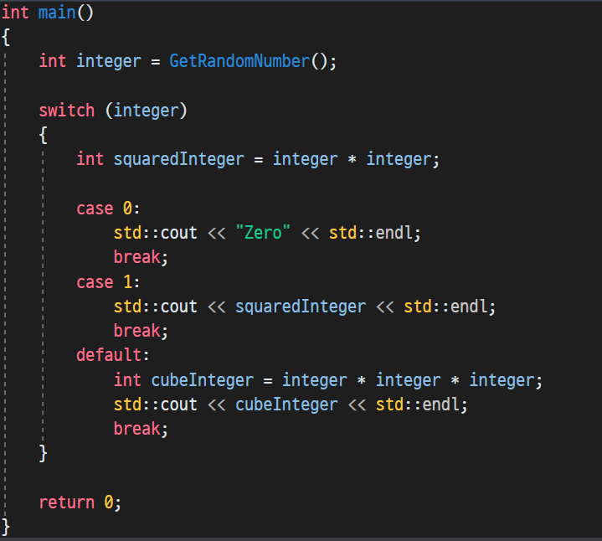
Item 3. 제어문
Q. 아래 코드에는 어떤 문제점이 있을까?
Notes:
변수 정의를 우회할 수 있다는 문제점이 있다.

Slide 13
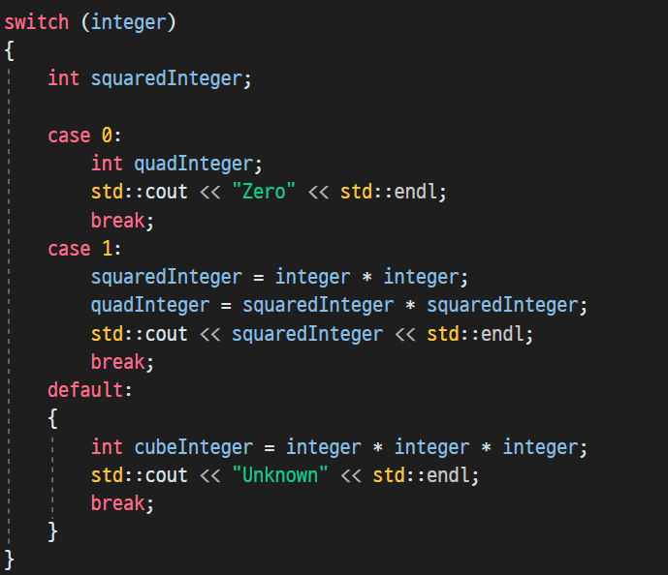
Item 3. 제어문
Q. 아래 코드는 어떨까?
Notes:
문제점이 없다.
switch 문에서 선언된 변수는 선언된 블록이 시작할 때 생성됨에 유의하자.

Slide 14
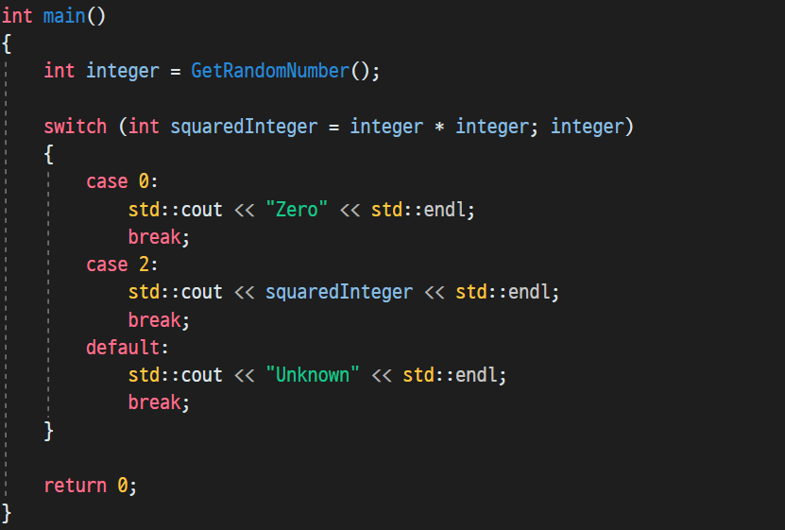
Item 3. 제어문
switch 문에서 사용할 변수를 switch에 쓰이는 표현식에서 정의하는 것이 가능하다. (C++17)
Notes:
필요한 이유는 if 문과 같다. (이름 오염 방지)

